Slide 1
离散数学
Discrete Mathematics
刘宏月
18623717058
河南工业大学 信息科学与工程学院
Autumn 2020

Slide 2
第4讲 一阶逻辑的基本概念
河南工业大学 信息学院

Slide 3
内容提纲
C
nents
1
4.1 一阶逻辑命题符号化
2
4.2 一阶逻辑公式及其解释

Slide 4

教学目标
学会学习
基础知识
综合
能够
理解并记住
能够
自主学习
发现学习热点、难点
多种途径获取学习资源
个体词与个体域
谓词
量词
命题函数
谓词公式
量词的辖域
公式的解释
公式的类型
建立概念之间的联系
用一阶逻辑概念表达实际问题
应用
关心
能够
人文维度
能够
一阶逻辑命题符号化
对公式做解释
判定谓词公式类型
认识数学对计算机专业的意义
发展对学习本课程及专业其他课程的兴趣
能够
了解同学的学习情况
与同学交流学习内容并互相促进
第1讲 命题逻辑的基本概念

Slide 5
第4讲 一阶逻辑的基本概念
01
4.1 一阶逻辑命题符号化
命题逻辑的局限性
个体词及其表示
谓词及其表示
命题函数
量词及其分类
特性谓词

Slide 6
4.0 为什么需要一阶逻辑
命题逻辑的局限性（1）
无法表达多个原子命题所具有的共同特点，造成某些逻辑问题无法使用命题逻辑方法解决.
原因：命题逻辑研究对象的最小单位是原子命题，一个原子命题用一个字母表示，不对原子命题中的句子成分进行分解。
例如，令p: 张芳是大学生, q: 李华是大学生, r: 王莉是大学生.
问题分析:
命题p, q和r中的谓语是相同的(是大学生)，只是主语不同。
从符号p, q, r不能归纳出他们都是大学生的共性。
第4讲 一阶逻辑的基本概念

Slide 7
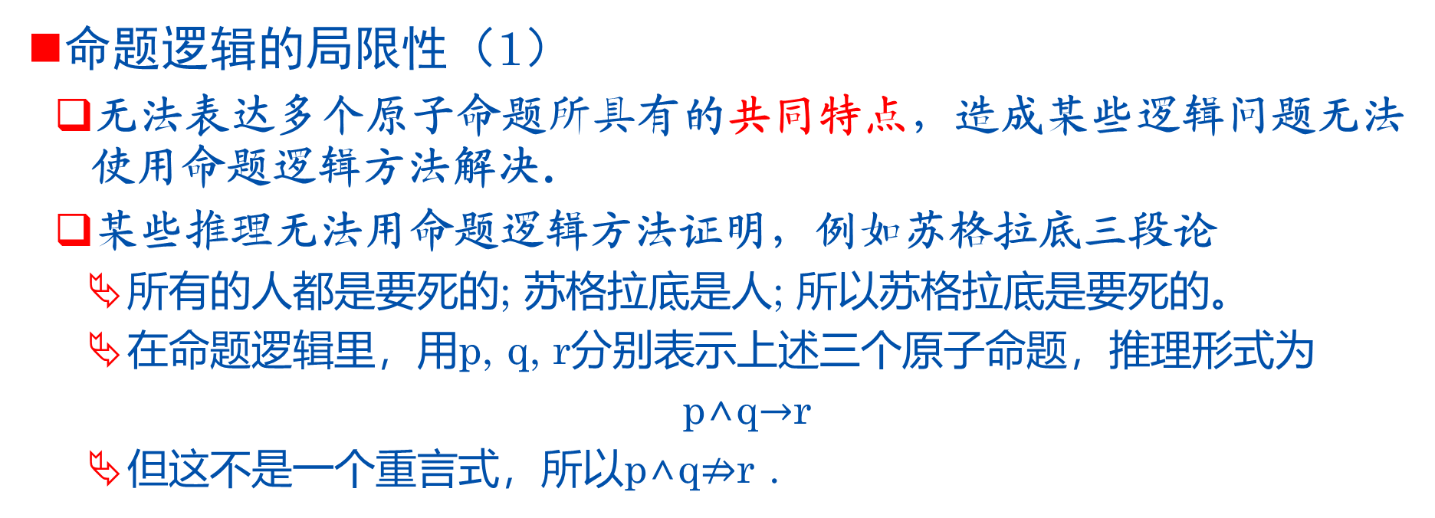
4.0 为什么需要一阶逻辑
命题逻辑的局限性（1）
无法表达多个原子命题所具有的共同特点，造成某些逻辑问题无法使用命题逻辑方法解决.
某些推理无法用命题逻辑方法证明，例如苏格拉底三段论
所有的人都是要死的; 苏格拉底是人; 所以苏格拉底是要死的。
在命题逻辑里，用p, q, r分别表示上述三个原子命题，推理形式为
p∧q$→$r
但这不是一个重言式，所以p∧q$⇏$r .
第4讲 一阶逻辑的基本概念

Slide 8
4.0 为什么需要一阶逻辑
命题逻辑的局限性（2）
不能反映命题的内部结构, 成分和命题之间的内在联系, 即不能将命题分解开.
例如, 含有变量的语句“x＞3”不是命题，因为无法判断x＞3的真值. 所以, 无法表述数学中的含有变量的问题, 在数学中不能仅用命题逻辑来描述问题。
第4讲 一阶逻辑的基本概念

Slide 9
4.1 一阶逻辑命题符号化
一、个体词
1. 含义: 研究对象中可以独立存在的事物(客体).
可以是具体的, 也可以是抽象的;
一般是名词或代词, 充当句子的主语或宾语.
2. 分类和表示方法(个体标识符)
个体常项/常元：表示具体事物的个体词，用字母表靠前的小写字母a, b, c, …(可带下角标)表示.
个体变项/变元：可表示任何事物的个体词，用字母表靠后的小写字母x, y, z, …(可带下角标)表示.
第4讲 一阶逻辑的基本概念

Slide 10
一、个体词
3. 个体域(论域): 个体变项的取值范围.
有限个体域，如 {a, b, c}, {1, 2}
无限个体域，如 N, Z, R, …
全总个体域: 由宇宙间一切事物组成.
是默认的个体域
4.1 一阶逻辑命题符号化

Slide 11
二、谓词
1. 谓词的含义
谓词是陈述个体词的性质、特征或相互关系的词(模式).
刻画1个个体性质或特征的谓词称为一元谓词；
刻划n(n>1)个个体之间关系的谓词称为n元谓词.
2. 分类和表示方法(谓词标识符)
通常用带或不带下角标的大写字母表示谓词, 如F, G,H,…
谓词常项: 表示具体的个体性质或关系的谓词. 如F(a): a是人.
谓词变项: 可表示任意的个体性质或关系的谓词. 如F(x): x具有性质F.
n(n≥1)元谓词: 涉及n个个体的谓词. 如, L(x, y): x≥y.
0元谓词: 不含个体变项的谓词, 即命题.
4.1 一阶逻辑命题符号化

Slide 12
二、谓词
3. 谓词填式: 用谓词表达命题的方式.
原子命题 = 个体词 + 谓词
人是要死的 = 人(个体词) + …是要死的(谓词)
张三比李四高 = 张三, 李四(个体词) + …比…高(谓词)
谓词填式：将一个原子命题的谓词F和有次序的n个个体常项a₁, a₂, …, a_{n}表示成F(a₁, a₂, …, a_{n})的形式, 称为该原子命题的谓词填式或谓词命名式.
谓词填式是命题.
4.1 一阶逻辑命题符号化

Slide 13
二、谓词
3. 谓词填式: 用谓词表达命题的方式.
例, 设有如下命题，请写出这些命题的谓词填式。
(1)p: 王童是一个三好学生; (2)q: 李新华是李兰的父亲;
(3)r: 张强与谢莉是好朋友; (4)s: 武汉位于北京和广州之间。
解:
(1)设F: …是一个三好学生; a: 王童. 命题p可表示为F(a).
(2)设G: …是…的父亲; b: 李新华, c: 李兰. 命题q可表示为G(b, c).
(3)设H: …与…是好朋友; d: 张强, e: 谢莉. 命题r可表示为H(d, e).
(4)设K: …位于…和…之间; f: 武汉, g: 北京, h: 广州. 命题s可表示为K(f, g, h).
4.1 一阶逻辑命题符号化

Slide 14
三、命题函数
将含有个体变项x₁, x₂, …, x_{n}的谓词F写成F(x₁, x₂, …, x_{n})的形式.
以个体域为定义域，{0, 1}为值域的n元函数.
n元谓词: 有n个个体变项的命题函数, 即n元命题函数.
0元谓词: 即0元命题函数, 是不含个体变项的命题函数.
n(>0)元命题函数不是命题
n(>0)元命题函数的真值由个体变项的取值决定. 例如
S(x): x是偶数. 那么S(4)为真，S(5)为假.
将命题函数的全部个体变项都用个体常项取代, 命题函数成为命题.
命题是0元谓词.
例如Q(x, y): x=y+3, 那么Q(5,2)是真命题, Q(2,5)是假命题.
4.1 一阶逻辑命题符号化

Slide 15
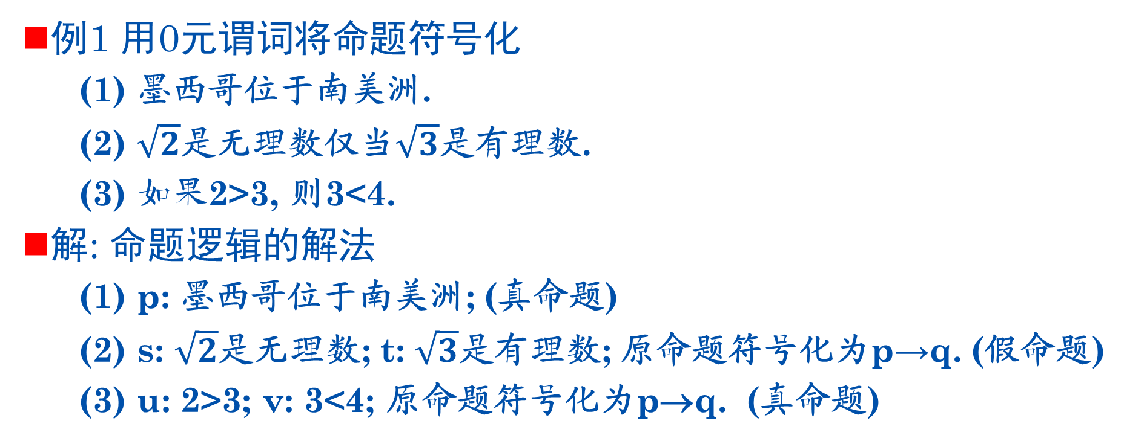
三、命题函数
例1 用0元谓词将命题符号化
(1) 墨西哥位于南美洲.
(2) $\sqrt{2}$是无理数仅当$\sqrt{3}$是有理数.
(3) 如果2>3, 则3<4.
解: 命题逻辑的解法
(1) p: 墨西哥位于南美洲; (真命题)
(2) s: $\sqrt{2}$是无理数; t: $\sqrt{3}$是有理数; 原命题符号化为p→q. (假命题)
(3) u: 2>3; v: 3<4; 原命题符号化为p→q. (真命题)
4.1 一阶逻辑命题符号化

Slide 16
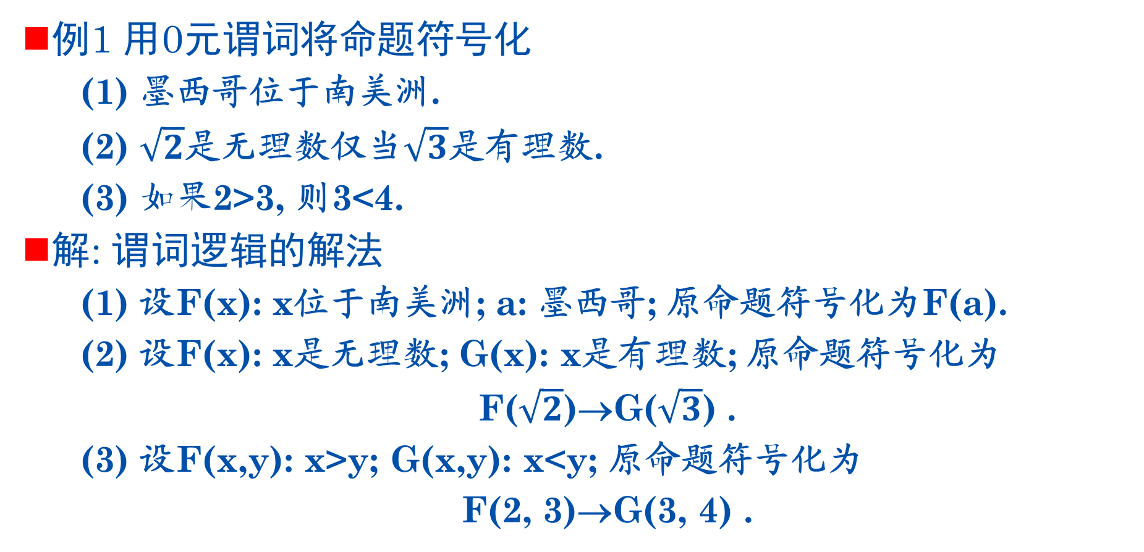
三、命题函数
例1 用0元谓词将命题符号化
(1) 墨西哥位于南美洲.
(2) $\sqrt{2}$是无理数仅当$\sqrt{3}$是有理数.
(3) 如果2>3, 则3<4.
解: 谓词逻辑的解法
(1) 设F(x): x位于南美洲; a: 墨西哥; 原命题符号化为F(a).
(2) 设F(x): x是无理数; G(x): x是有理数; 原命题符号化为
F($\sqrt{2}$)→G($\sqrt{3}$) .
(3) 设F(x,y): x>y; G(x,y): x<y; 原命题符号化为
F(2, 3)→G(3, 4) .
4.1 一阶逻辑命题符号化

Slide 17
四、量词
1. 引言：命题函数转化成命题的办法
(1) 用个体常项取代命题函数的全部个体变项.
(2) 谓词量化.
2. 量词的含义
题词是命题中表示个体的数量属性的词.
将下列命题在一阶逻辑中符号化
每一个大学生都会讲英语.
P(x): x会讲英语, x是大学生.
有一些人登上过月球.
Q(x): x登上过月球, x是某一些人.
4.1 一阶逻辑命题符号化

Slide 18
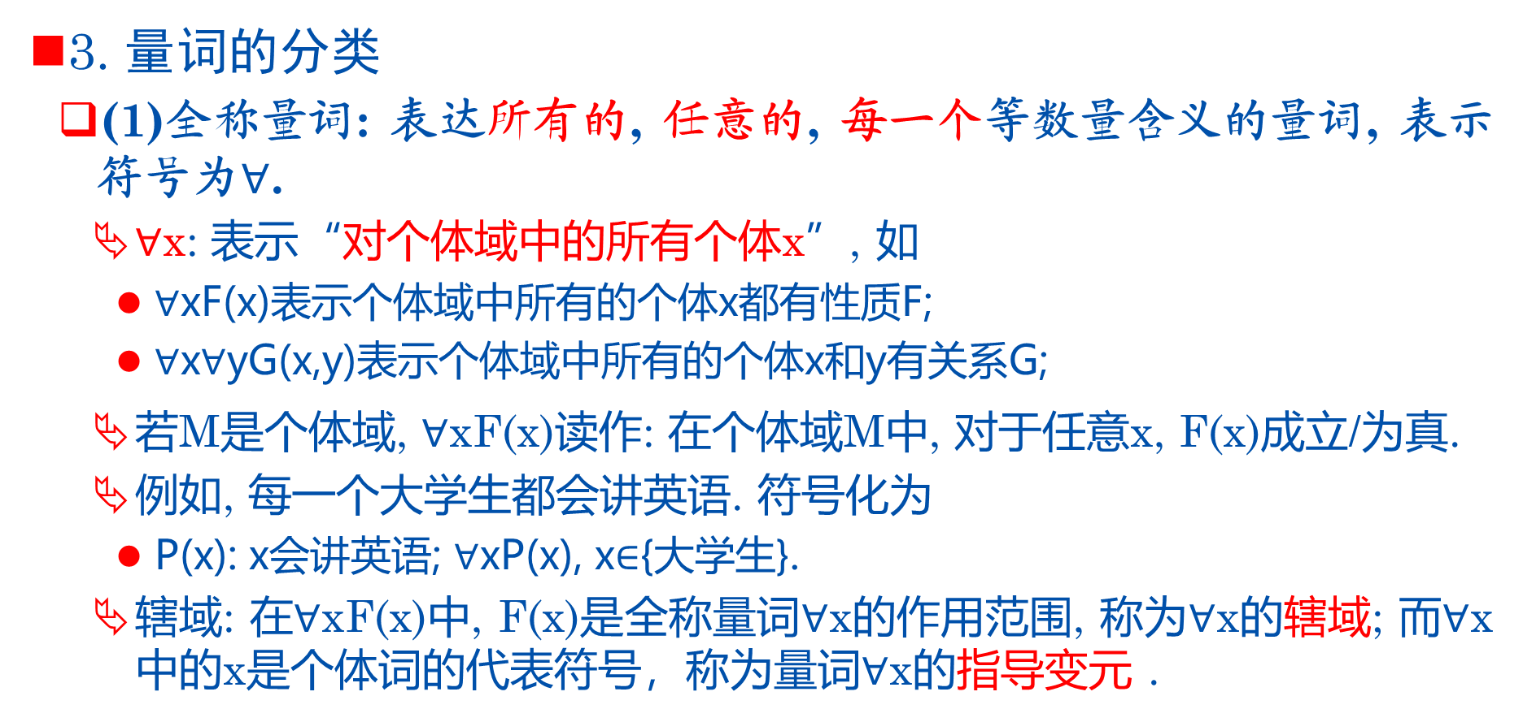
四、量词
3. 量词的分类
(1)全称量词: 表达所有的, 任意的, 每一个等数量含义的量词, 表示符号为$∀$.
$∀$x: 表示“对个体域中的所有个体x”, 如
$∀$xF(x)表示个体域中所有的个体x都有性质F;
$∀$x$∀$yG(x,y)表示个体域中所有的个体x和y有关系G;
若M是个体域, $∀$xF(x)读作: 在个体域M中, 对于任意x, F(x)成立/为真.
例如, 每一个大学生都会讲英语. 符号化为
P(x): x会讲英语; $∀$xP(x), x$∈${大学生}.
辖域: 在$∀$xF(x)中, F(x)是全称量词$∀$x的作用范围, 称为$∀$x的辖域; 而$∀$x中的x是个体词的代表符号，称为量词$∀$x的指导变元 .
4.1 一阶逻辑命题符号化

Slide 19
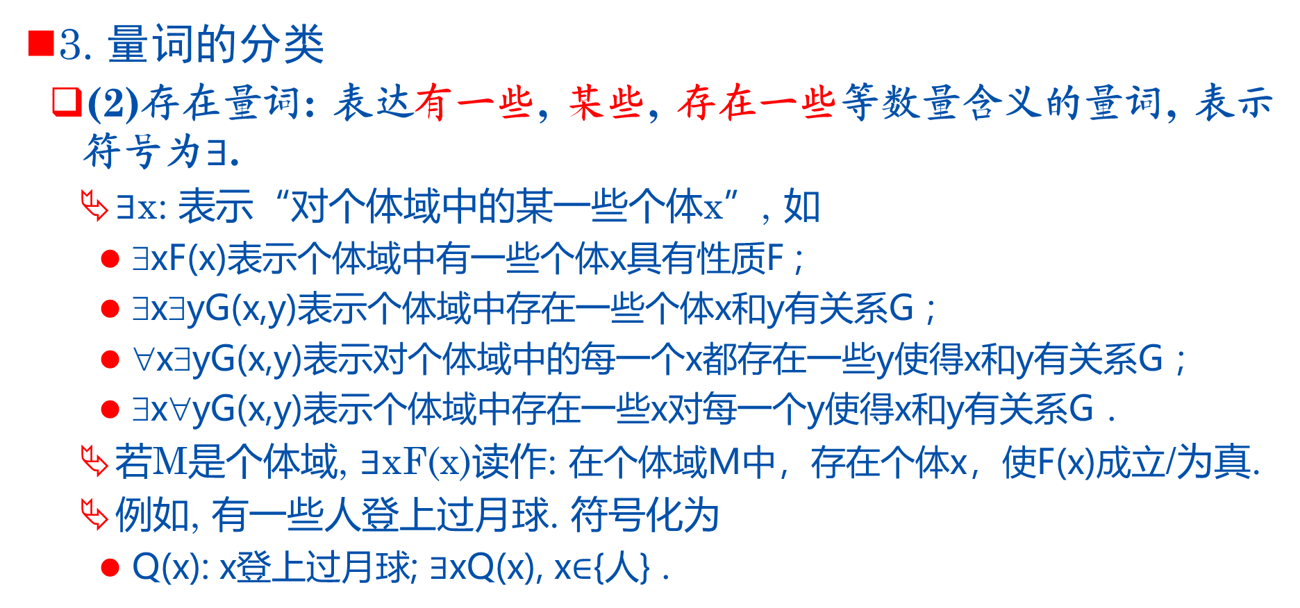
四、量词
3. 量词的分类
(2)存在量词: 表达有一些, 某些, 存在一些等数量含义的量词, 表示符号为$∃$.
$∃$x: 表示“对个体域中的某一些个体x”, 如
$\text{}\text{xF}\text{(}\text{x}\text{)}$表示个体域中有一些个体x具有性质F ;
∃x∃yG(x,y)表示个体域中存在一些个体x和y有关系G ;
∀x∃yG(x,y)表示对个体域中的每一个x都存在一些y使得x和y有关系G ;
∃x∀yG(x,y)表示个体域中存在一些x对每一个y使得x和y有关系G .
若M是个体域, $∃$xF(x)读作: 在个体域M中，存在个体x，使F(x)成立/为真.
例如, 有一些人登上过月球. 符号化为
Q(x): x登上过月球; $∃$xQ(x), x$∈${人} .
4.1 一阶逻辑命题符号化

Slide 20
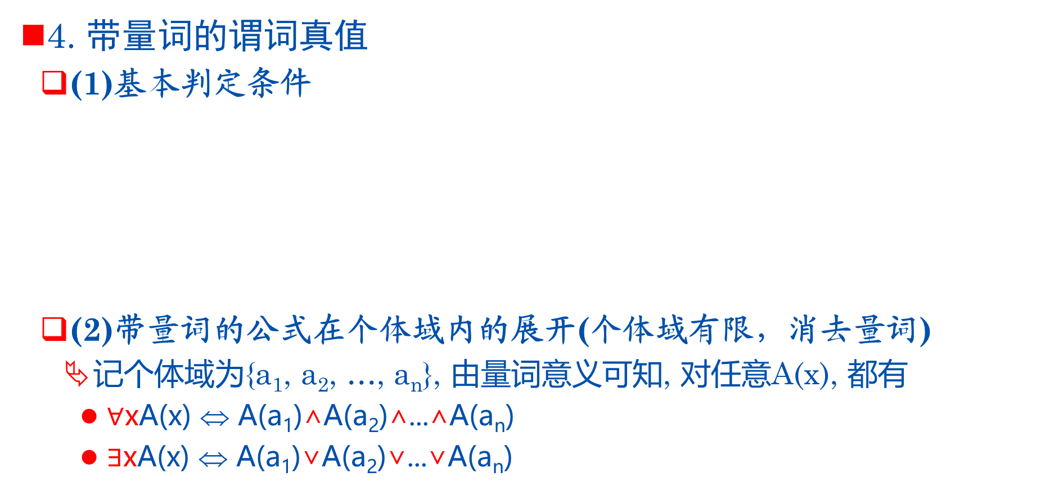
四、量词
4. 带量词的谓词真值
(1)基本判定条件
(2)带量词的公式在个体域内的展开(个体域有限，消去量词)
记个体域为{a₁, a₂, …, a_{n}}, 由量词意义可知, 对任意A(x), 都有
$∀$xA(x) ⇔ A(a₁)∧A(a₂)∧...∧A(a_{n})
$∃$xA(x) ⇔ A(a₁)∨A(a₂)∨...∨A(a_{n})
谓词公式 | 真 | 假
∀xP(x) | 每一个x, 都使P(x)都为真 | 有一个x, 使P(x)为假
∃xP(x) | 有一个x, 使P(x)为真 | 每一个x, 都使P(x)都为假
4.1 一阶逻辑命题符号化

Slide 21
五、特性谓词
1. 为什么需要特性谓词
(1)在谓词逻辑中进行命题符号化, 需要特别指定个体域;
(2)n元命题函数中的多个个体可能分属不同的个体域;
(3)个体域描述不当会影响命题函数的真值.
2. 什么是特性谓词
用于限定个体变项取值范围的一元谓词，称为特性谓词.
例如, 每一个大学生都会讲英语. 符号化为
P(x): x会讲英语; U(x): x是大学生.∀x(U(x)→P(x)) .
再例如, 有一些人登上过月球. 符号化为
Q(x): x登上过月球; S(x): x是人. ∃x(S(x)˄Q(x)) .
4.1 一阶逻辑命题符号化

Slide 22
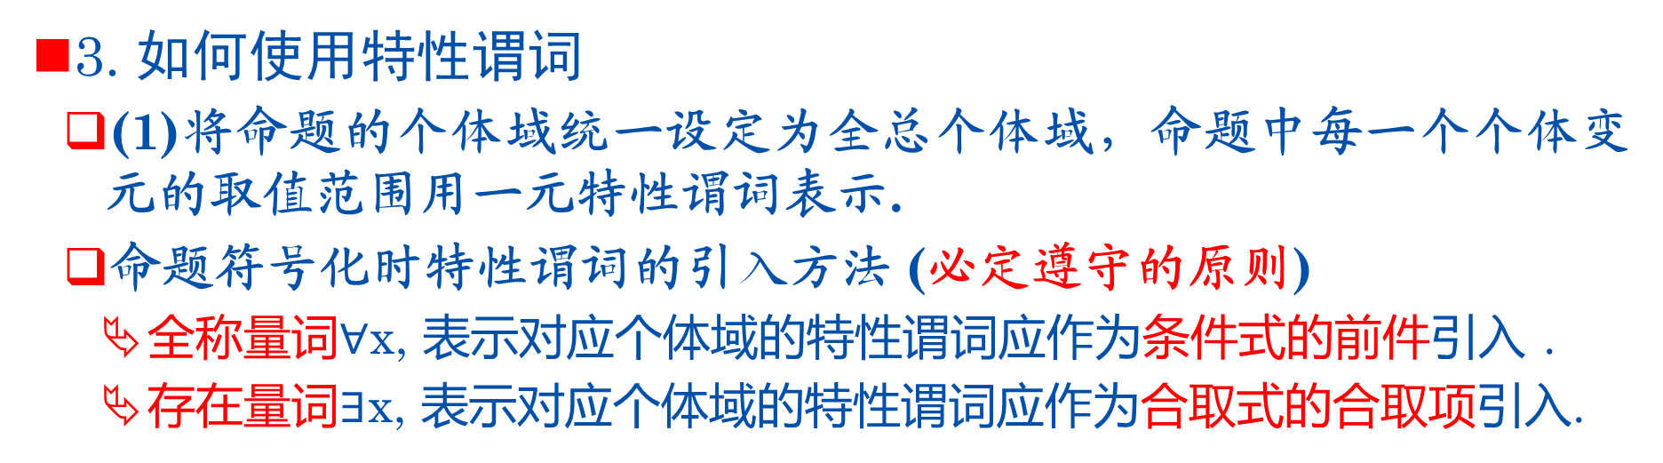
五、特性谓词
3. 如何使用特性谓词
(1)将命题的个体域统一设定为全总个体域，命题中每一个个体变元的取值范围用一元特性谓词表示.
命题符号化时特性谓词的引入方法 (必定遵守的原则)
全称量词$∀$x, 表示对应个体域的特性谓词应作为条件式的前件引入 .
存在量词$∃$x, 表示对应个体域的特性谓词应作为合取式的合取项引入.
4.1 一阶逻辑命题符号化

Slide 23
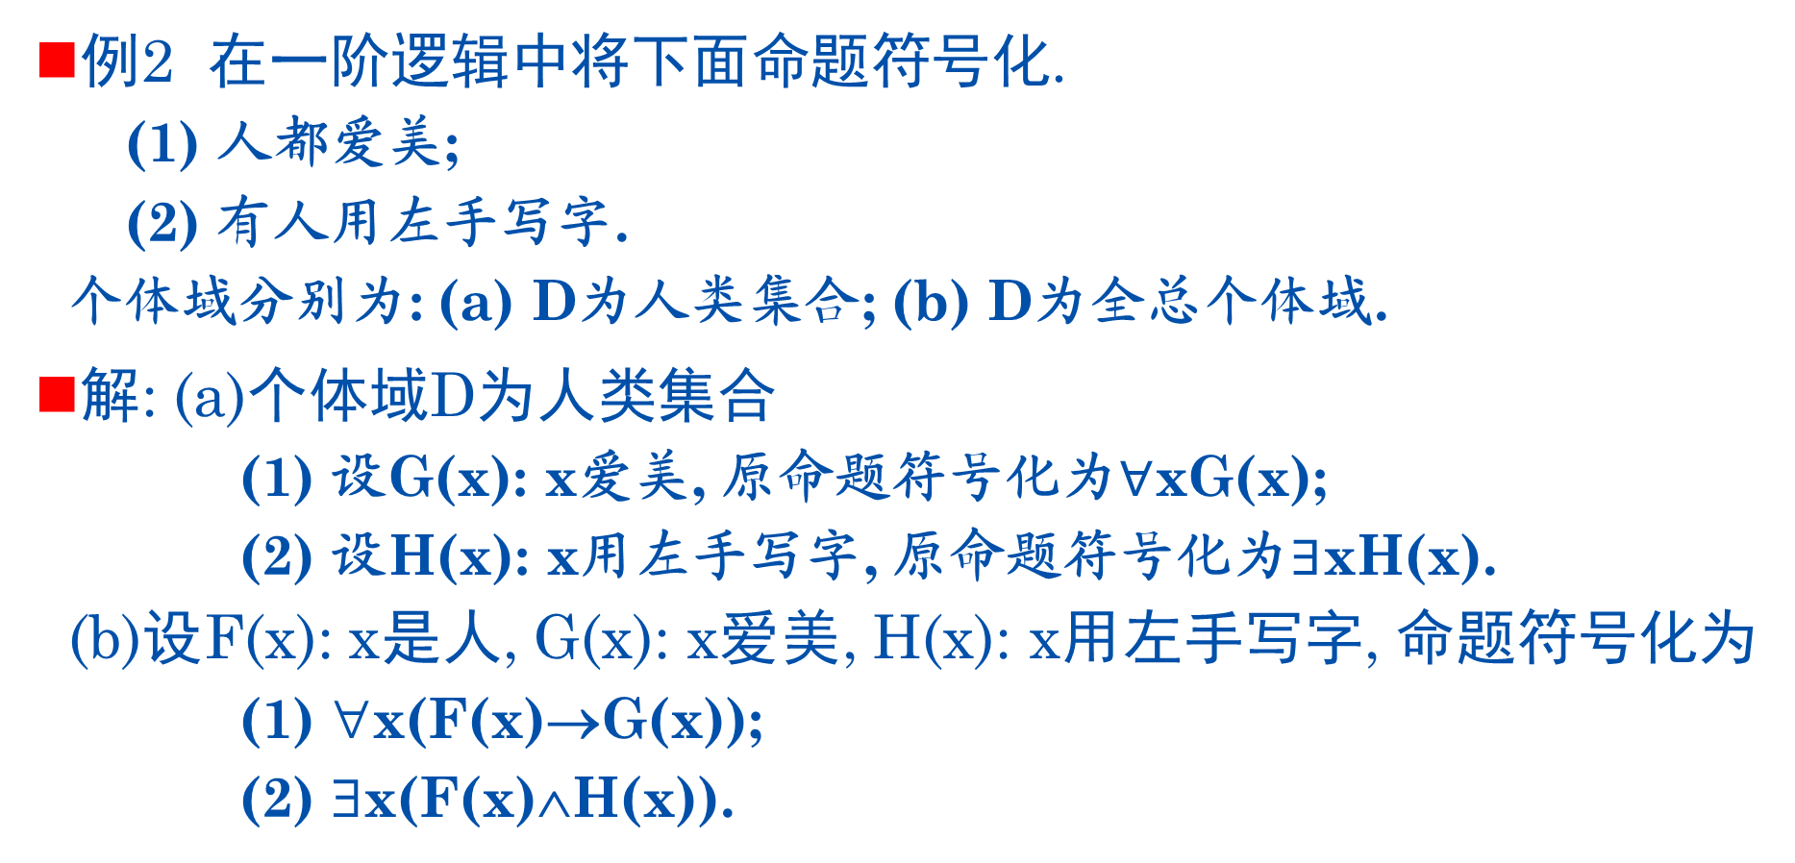
五、特性谓词
例2 在一阶逻辑中将下面命题符号化.
(1) 人都爱美;
(2) 有人用左手写字.
个体域分别为: (a) D为人类集合; (b) D为全总个体域.
解: (a)个体域D为人类集合
(1) 设G(x): x爱美, 原命题符号化为$∀$xG(x);
(2) 设H(x): x用左手写字, 原命题符号化为$∃$xH(x).
(b)设F(x): x是人, G(x): x爱美, H(x): x用左手写字, 命题符号化为
(1) ∀x(F(x)→G(x));
(2) ∃x(F(x)∧H(x)).
4.1 一阶逻辑命题符号化

Slide 24
五、特性谓词
例3 在一阶逻辑中将下面命题符号化.
(1) 正数都大于负数;
(2) 有的无理数大于有的有理数.
解: 题目中没给个体域, 一律采用全总个体域.
(1) 令F(x): x为正数, G(y): y为负数, L(x,y): x>y. 命题符号化为
∀x(F(x)→∀y(G(y)→L(x,y)))
或者 ∀x∀y(F(x)∧G(y)→L(x,y)).
(2) 令F(x): x是无理数, G(y): y是有理数, L(x,y): x>y. 符号化为
∃x(F(x)∧∃y(G(y)∧L(x,y)))
或者 ∃x∃y(F(x)∧G(y)∧L(x,y))
4.1 一阶逻辑命题符号化

Slide 25
五、特性谓词
例4 在一阶逻辑中将下面命题符号化.
(1) 没有不呼吸的人
(2) 不是所有的人都喜欢吃糖
解:
(1) 设F(x): x是人, G(x): x呼吸. 原命题可符号化为
¬∃x(F(x)∧¬G(x))
或者 ∀x(F(x)→G(x)) .
(2) 设F(x): x是人, G(x): x喜欢吃糖. 原命题可符号化为
¬∀x(F(x)→G(x))
或者 ∃x(F(x)∧¬G(x)) .
4.1 一阶逻辑命题符号化

Slide 26
五、特性谓词
例5 设个体域为实数域, 将下面命题符号化.
(1) 对每一个数x都存在一个数y使得x<y;
(2) 存在一个数x使得对每一个数y都有x<y.
解: 设L(x,y): x<y, 原命题分别符号化为
(1) ∀x∃yL(x,y);
(2) ∃x∀yL(x,y).
显然(1)是真命题, (2)是假命题.
本便说明, ∀与∃不能随意交换位置.
4.1 一阶逻辑命题符号化

Slide 27
第4讲 一阶逻辑的基本概念
4.2 一阶逻辑公式及其解释
02
一阶语言
一阶逻辑公式
量词的辖域
公式的解释和赋值
一阶逻辑公式的类型
一阶逻辑公式的代换实例

Slide 28
一、一阶语言
1. 引言: 如何定义一阶逻辑公式
构造一套符号, 用于形式化描述对象/事物/实体和逻辑关系.
非逻辑符号: 个体常项符号, 函数符号, 谓词符号
逻辑符号: 个体变项符号, 量词符号, 联结词符号, 括号, 逗号
一阶语言: 用于一阶逻辑的形式语言
一阶逻辑是建立在一阶语言上的逻辑体系
4.2 一阶逻辑公式及解释

Slide 29
一、一阶语言
2. 一阶语言的字母表(定义4.1)
L是一个非逻辑符号集合, 由L生成的一阶语言L 的字母表包括下述符号:
非逻辑符号
(1) 个体常项符号: a, b, c, …, a_{i}, b_{i}, c_{i}, …, i ≥1;
(2) 函数符号: f, g, h, …, f_{i}, g_{i}, h_{i}, …, i ≥1;
(3) 谓词符号: F, G, H, …, F_{i}, G_{i}, H_{i}, …, i ≥1.
逻辑符号
(4) 个体变项符号: x, y, z, …, x_{i}, y_{i}, z_{i}, …, i ≥1;
(5) 量词符号: ∀, ∃ ; (6) 联结词符号: ¬, ∧, ∨, →, ↔ ;
(7) 括号与逗号: (, ), , .
4.2 一阶逻辑公式及解释

Slide 30
一、一阶语言
3. 一阶语言的项(定义4.2)
L 的项的定义如下
[1] 个体常项和个体变项是项;
[2] 若ϕ(x₁,x₂,…, x_{n})是任意的n元函数，t₁, t₂, …, t_{n}是任意的n个项，则ϕ(t₁, t₂, …, t_{n}) 是项;
[3] 所有的项都是有限次使用[1], [2]得到的. 如a, x, x+y, f(x), g(x, y)等都是项.
4.2 一阶逻辑公式及解释

Slide 31
二、一阶逻辑公式
1. 原子公式(定义4.3)
设R(x₁,x₂,…,x_{n})是L 的任意n元谓词，t₁, t₂, …, t_{n}是L 的任意n个项，称R(t₁,t₂,…,t_{n})是L 的原子公式.
例如, F(x), F(x, y), F(f(x₁,x₂), g(x₃,x₄))等均为原子公式.
4.2 一阶逻辑公式及解释

Slide 32
二、一阶逻辑公式
2. 合式公式(定义4.4)
L 的合式公式定义如下
[1] 原子公式是合式公式;
[2] 若A是合式公式，则 (¬A)也是合式公式;
[3] 若A, B是合式公式，则(A∧B), (A∨B), (A→B), (A↔B)也是合式公式;
[4] 若A是合式公式，则∀xA, ∃xA也是合式公式;
[5] 只有有限次地应用(1)~(4)形成的符号串才是合式公式.
L 的合式公式也称谓词公式, 简称公式. 如F(x), F(x)∨¬G(x,y), ∀x(F(x)→G(x)), ∃x∀y(F(x)→G(y)∧L(x,y))等都是合式公式.
4.2 一阶逻辑公式及解释

Slide 33
二、一阶逻辑公式
3. 量词的辖域(定义4.5)
在公式∀xA和∃xA中，称x为指导变元, A为相应量词的辖域. 在∀x和∃x的辖域中, x的所有出现都称为约束出现, A中不是约束出现的其他变项均称为自由出现.
例如，∀x(F(x,y)→G(x,z)), x为指导变元, (F(x,y)→G(x,z))为∀x 的辖域, x的两次出现均为约束出现, y与z均为自由出现.
又如, ∃x(F(x, y, z)→∀y(G(x, y)∧H(x, y, z)))
自由
出现
自由
出现
指导变元
指导变元
辖域
约束出现
约束出现
约束出现
4.2 一阶逻辑公式及解释

Slide 34
二、一阶逻辑公式
4. 闭式(定义4.6)
若公式A中不含自由出现的个体变项，则称A为封闭的公式，简称闭式.
例如, ∀x∀y(F(x)∧G(y)→H(x,y))为闭式, ∃x(F(x)∧G(x,y))不是闭式 .
不难看出
L 中的合式公式是按照形成规则生成的符号串, 没有实际含义. 只有将其中的变项(个体变项, 谓词变项等)用指定的常项代替后, 公式才有特定的实际含义。
4.2 一阶逻辑公式及解释

Slide 35
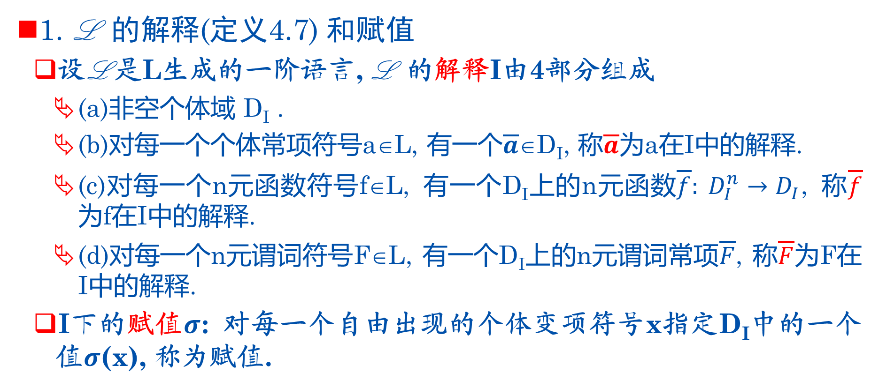
三、一阶逻辑公式的解释
1. L 的解释(定义4.7) 和赋值
设L 是L生成的一阶语言, L 的解释I由4部分组成
(a)非空个体域 D_{I} .
(b)对每一个个体常项符号a∈L, 有一个$\overline{a}$∈D_{I}, 称$\overline{a}$为a在I中的解释.
(c)对每一个n元函数符号f∈L, 有一个D_{I}上的n元函数$\overline{f}: D_{I}^{n}→D_{I}$, 称$\overline{f}$ 为f在I中的解释.
(d)对每一个n元谓词符号F∈L, 有一个D_{I}上的n元谓词常项$\overline{F}$, 称$\overline{F}$为F在I中的解释.
I下的赋值$σ$: 对每一个自由出现的个体变项符号x指定D_{I}中的一个值$σ$(x), 称为赋值.
4.2 一阶逻辑公式及解释

Slide 36
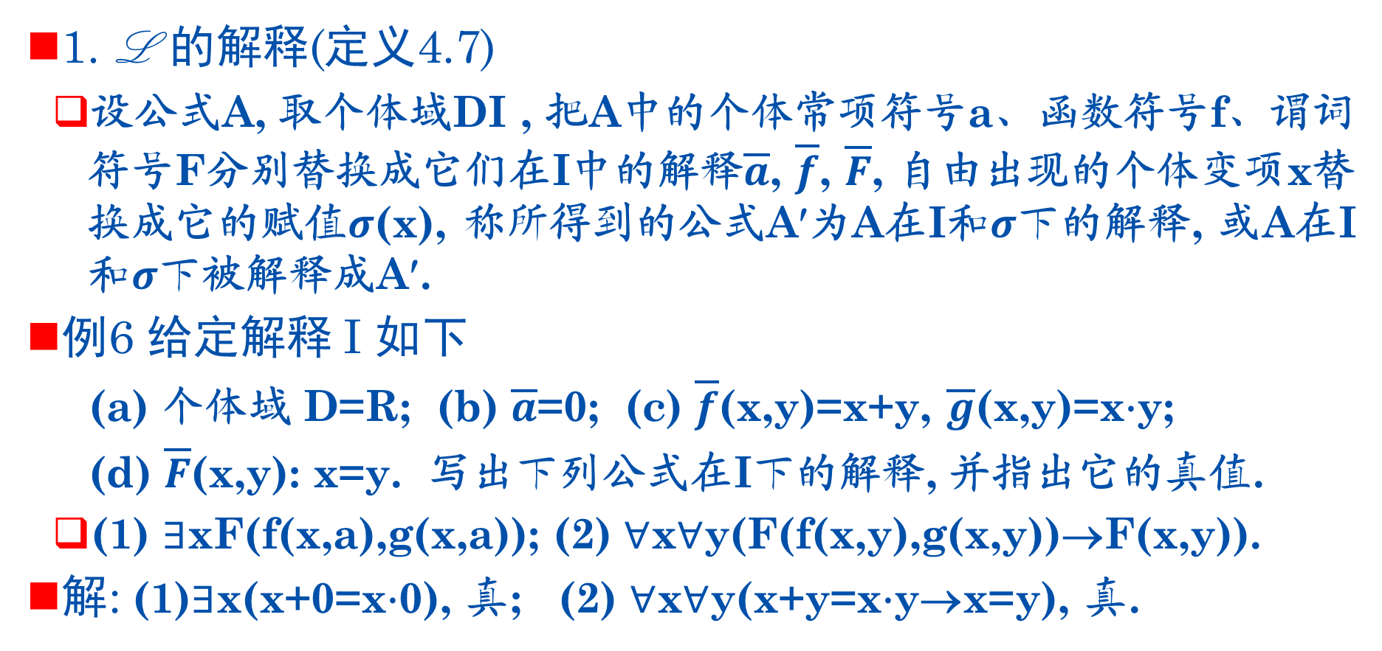
三、一阶逻辑公式的解释
1. L 的解释(定义4.7)
设公式A, 取个体域DI , 把A中的个体常项符号a、函数符号f、谓词符号F分别替换成它们在I中的解释$\overline{a}$, $\overline{f}$, $\overline{F}$, 自由出现的个体变项x替换成它的赋值$σ$(x), 称所得到的公式A′为A在I和$σ$下的解释, 或A在I和$σ$下被解释成A′.
例6 给定解释 I 如下
(a) 个体域 D=R; (b) $\overline{a}$=0; (c) $\overline{f}$(x,y)=x+y, $\overline{g}$(x,y)=x$∙$y;
(d) $\overline{F}$(x,y): x=y. 写出下列公式在I下的解释, 并指出它的真值.
(1) $∃$xF(f(x,a),g(x,a)); (2) $∀$x$∀$y(F(f(x,y),g(x,y))→F(x,y)).
解: (1)$∃$x(x+0=x$∙$0), 真; (2) $∀$x$∀$y(x+y=x$∙$y→x=y), 真.
4.2 一阶逻辑公式及解释

Slide 37
四、一阶逻辑公式的类型
定理4.1 闭式在任何解释下都是命题.
注意: 不是闭式的公式在不同解释下可能是命题, 也可能不是命题.
定义4.8 一阶逻辑公式的类型
若公式A在任何解释和该解释下的任何赋值下均为真, 则称A为永真式(逻辑有效式). 若A在任何解释和该解释下的任何赋值下均为假, 则称A为矛盾式(永假式). 若至少有一个解释和该解释下的一个赋值使A为真, 则称A为可满足式.
几点说明：
永真式为可满足式，但反之不真;
判断公式是否是可满足的(永真式, 矛盾式)是不可判定的问题.
4.2 一阶逻辑公式及解释

Slide 38
五、一阶逻辑公式的代换实例
代换实例(定义4.9) 设A₀是含命题变项p₁, p₂, …, p_{n}的命题公式, A₁, A₂, …, A_{n}是n个谓词公式, 用A_{i}(1≤i≤n)处处代替A₀中的p_{i}, 所得公式A称为A₀的代换实例.
例如, F(x)→G(x), ∀xF(x)→∃yG(y)等都是p→q的代换实例.
定理4.2 重言式的代换实例都是永真式，矛盾式的代换实例都是矛盾式.
4.2 一阶逻辑公式及解释

Slide 39
五、一阶逻辑公式的代换实例
例7 判断下列公式中，哪些是永真式，哪些是矛盾式？
(1) ∀xF(x)→(∃x∃yG(x,y)→∀xF(x)).
(2) ¬(∀xF(x)→∃yG(y))∧∃yG(y)
(3) ∀x(F(x)→G(x))
解:
(1)此公式是重言式p→(q→p) 的代换实例, 故为永真式.
(2)此公式是矛盾式¬(p→q)∧q 的代换实例, 故为永假式.
(3)解释I₁: 个体域N, F(x): x>5, G(x): x>4, 公式为真;
解释I₂: 个体域N, F(x):x<5, G(x):x<4, 公式为假.
结论: 非永真式的可满足式.
4.2 一阶逻辑公式及解释

Slide 40
第4讲学习总结
主要内容
个体词、谓词、量词
一阶逻辑命题符号化
一阶语言L
项、原子公式、合式公式
公式的解释
量词的辖域、指导变元、个体变项的自由出现与约束出现、闭式、解释
公式的类型
永真式(逻辑有效式)、矛盾式(永假式)、可满足式
基本学习要求
正确地进行命题符号化
理解一阶语言的概念
深刻理解一阶语言的解释
熟练地给出公式的解释
记住闭式的性质并能应用
深刻理解永真式、矛盾式、可满足式的概念, 会判断简单公式的类型
第4讲 一阶逻辑的基本概念

Slide 41
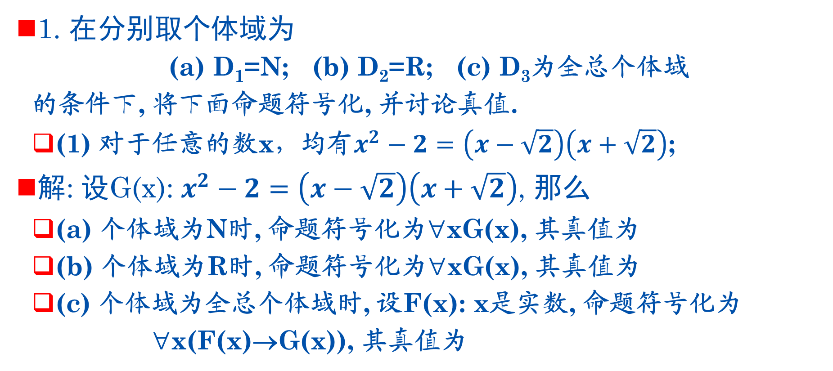
练习1
1. 在分别取个体域为
(a) D₁=N; (b) D₂=R; (c) D₃为全总个体域
的条件下, 将下面命题符号化, 并讨论真值.
(1) 对于任意的数x，均有$x^{2}−2=\left(x−\sqrt{2}\right)\left(x+\sqrt{2}\right)$;
解: 设G(x): $x^{2}−2=\left(x−\sqrt{2}\right)\left(x+\sqrt{2}\right)$, 那么
(a) 个体域为N时, 命题符号化为∀xG(x), 其真值为
(b) 个体域为R时, 命题符号化为∀xG(x), 其真值为
(c) 个体域为全总个体域时, 设F(x): x是实数, 命题符号化为
∀x(F(x)→G(x)), 其真值为
假 .
真 .
真 .
第4讲 一阶逻辑的基本概念

Slide 42
练习1
1. 在分别取个体域为
(a) D₁=N; (b) D₂=R; (c) D₃为全总个体域
的条件下, 将下面命题符号化, 并讨论真值.
(2) 存在数x, 使得 x+7=5;
解: 设H(x): x+7=5
(a) 个体域为N时, 命题符号化为∃xH(x), 其真值为
(b) 个体域为R时, 命题符号化为∃xH(x), 其真值为
(c) 个体域为全总个体域时, 设F(x): x是实数, 命题符号化为
∃x(F(x)∧H(x)), 其真值为
可见：不同个体域内，命题符号化形式可能不同, 也可能相同; 真值可能不同, 也可能相同.
假 .
真 .
真 .
第4讲 一阶逻辑的基本概念

Slide 43
练习2: 在一阶逻辑中将下列命题符号化.
(1) 大熊猫都可爱.
解: 设F(x): x为大熊猫，G(x): x可爱; 命题符号化为
∀x(F(x)→G(x)) .
(2) 有人爱发脾气.
解: 设F(x): x是人，G(x): x爱发脾气; 命题符号化为
∃x(F(x)∧G(x)) .
(3) 说所有人都爱吃面包是不对的.
解: 设F(x): x是人，G(x): x爱吃面包; 命题符号化为
¬∀x(F(x)→G(x)) 或 ∃x(F(x)∧¬G(x)) .
第4讲 一阶逻辑的基本概念

Slide 44
练习2: 在一阶逻辑中将下列命题符号化.
(4) 没有不爱吃糖的人.
解: 设F(x): x是人，G(x): x爱吃糖; 命题符号化为
¬∃x(F(x)∧¬G(x)) 或 ∀x(F(x)→G(x)).
(5) 任何两个不同的人都不一样高.
解: 设F(x):x是人, H(x,y): x与y相同, L(x,y): x与y一样高;
命题符号化为 ∀x(F(x)→∀y(F(y)∧¬H(x,y)→¬L(x,y)))
或者 ∀x∀y(F(x)∧F(y)∧¬H(x,y)→¬L(x,y)) .
(6) 不是所有的汽车都比所有的火车快.
解: 设F(x): x是汽车, G(y): y是火车, H(x,y): x比y快; 命题符号化为
¬∀x∀y(F(x)∧G(y)→H(x,y))
或者 ∃x∃y(F(x)∧G(y)∧¬H(x,y)).
第4讲 一阶逻辑的基本概念

Slide 45
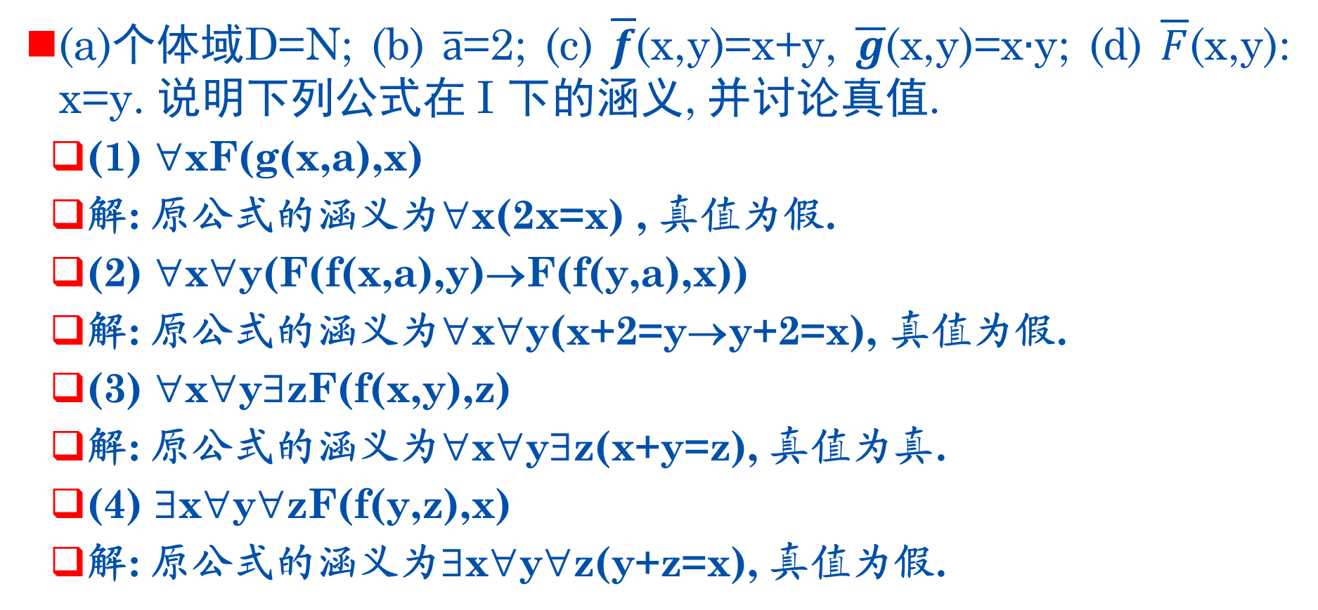
练习3: 给定解释 I 如下:
(a)个体域D=N; (b) $\overline{a}$=2; (c) $\overline{f}$(x,y)=x+y, $\overline{g}$(x,y)=x$∙$y; (d) $\overline{F}$(x,y): x=y. 说明下列公式在 I 下的涵义, 并讨论真值.
(1) ∀xF(g(x,a),x)
解: 原公式的涵义为∀x(2x=x) , 真值为假.
(2) ∀x∀y(F(f(x,a),y)→F(f(y,a),x))
解: 原公式的涵义为∀x∀y(x+2=y→y+2=x), 真值为假.
(3) ∀x∀y∃zF(f(x,y),z)
解: 原公式的涵义为∀x∀y∃z(x+y=z), 真值为真.
(4) ∃x∀y∀zF(f(y,z),x)
解: 原公式的涵义为∃x∀y∀z(y+z=x), 真值为假.
第4讲 一阶逻辑的基本概念

Slide 46
练习4
4. 证明下面公式既不是永真式，也不是矛盾式.
(1) ∃x(F(x)∧G(x))
解: 解释1: D1=N, F(x): x是偶数, G(x): x是素数, 公式真值为真;
解释2: D2=N, F(x): x是偶数, G(x): x是奇数, 公式真值为假.
(2) ∀x∀y(F(x)∧G(y)→H(x,y))
解: 解释1: D1=Z, F(x): x是正数, G(x): x是负数, H(x,y): x>y, 公式真值为真;
解释2: D2=Z, F(x):x是偶数, G(x): x是奇数, H(x,y): x>y, 公式真值为假.
所以, 两个公式既不永真式，也不是矛盾式.
第4讲 一阶逻辑的基本概念

Slide 47
练习5
5. 证明下列公式为永真式.
(1) (∀xF(x)→∃yG(y))∧∀xF(x)→∃yG(y)
解: 此公式可看作永真式(A→B)∧A→B的代换实例, 所以它也是永真式.
(2) ∀x(F(x)→(F(x)∨G(x)))
解: 设I是任意的一个解释, 对每一个x∈D_{I}, F(x)→(F(x)∨G(x))恒为真, 所以原公式是永真式.
第4讲 一阶逻辑的基本概念

Slide 48
本讲结束
THANKS
河南工业大学 信息学院
PPT模板下载：www.1ppt.com/moban/ 行业PPT模板：www.1ppt.com/hangye/
节日PPT模板：www.1ppt.com/jieri/ PPT素材下载：www.1ppt.com/sucai/
PPT背景图片：www.1ppt.com/beijing/ PPT图表下载：www.1ppt.com/tubiao/
优秀PPT下载：www.1ppt.com/xiazai/ PPT教程： www.1ppt.com/powerpoint/
Word教程： www.1ppt.com/word/ Excel教程：www.1ppt.com/excel/
资料下载：www.1ppt.com/ziliao/ PPT课件下载：www.1ppt.com/kejian/
范文下载：www.1ppt.com/fanwen/ 试卷下载：www.1ppt.com/shiti/
教案下载：www.1ppt.com/jiaoan/
字体下载：www.1ppt.com/ziti/

